Slide 1
Délégation de
Maisons Paysannes de France
Assemblée générale
Du 6 juillet 2019
Rochemaure

Slide 2
Un grand merci à Régis Fabre pour l’organisation de cette journée
10h à 12h15 assemblée générale
12h30 repas à l’Auberge de Rochemaure
14h30 visite guidée du village
17h environ fin de la journée

Slide 3
Ordre du jour de l’Assemblée générale
Présentation et approbation du rapport moral
Présentation et approbation des comptes
Approbation de l’affectation du résultat
Présentation et approbation des projets et du budget 2019
Point sur l’activité nationale et régionale de MPF

Slide 4
« Rapport moral »

Slide 5
Activités de juin 2018 à juin 2019
L’exposition préparée à partir des travaux de Michel Carlat a poursuivi son tour d’Ardèche:
Bourg Saint Andéol du 16 au 30/06
Ferme de Clastre du 1/07 au 29/07
Saint Remeze du 30/07 au 8/08
Prochaine étape:
Les Archives de Privas du 9/07 au 25/10
2 conférences prévues

Slide 6
Activités de juin 2018 à juin 2019
Conférences
A Annonay pour le fond vivarois sur le bâti ardéchois et l’amelioration du confort (septembre 2018)
A Meyras sur les problèmes d’humidité et l’emploi de la chaux (Décembre et mai)

Slide 7
Activités de juin 2017 à juin 2018
Stage d’initiation aux enduits de chaux
les15-126 déc et 4-5 mai à Hautségur (Meyras)
les 13 et 14 avril aux Ollières pour l’UPCA
Stage d’initiation à la pierre sèche
les 1-2 juin au moulin de Tavanne pour l’UPCA
Stage d’initiation à la peinture à l’ocre
Le 11 mai à Chomerac pour l’UPCA

Slide 8
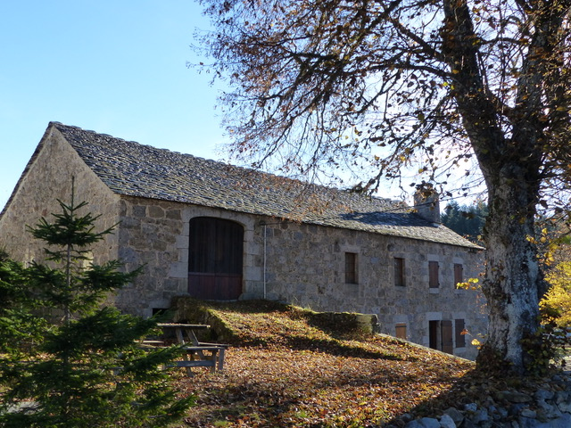
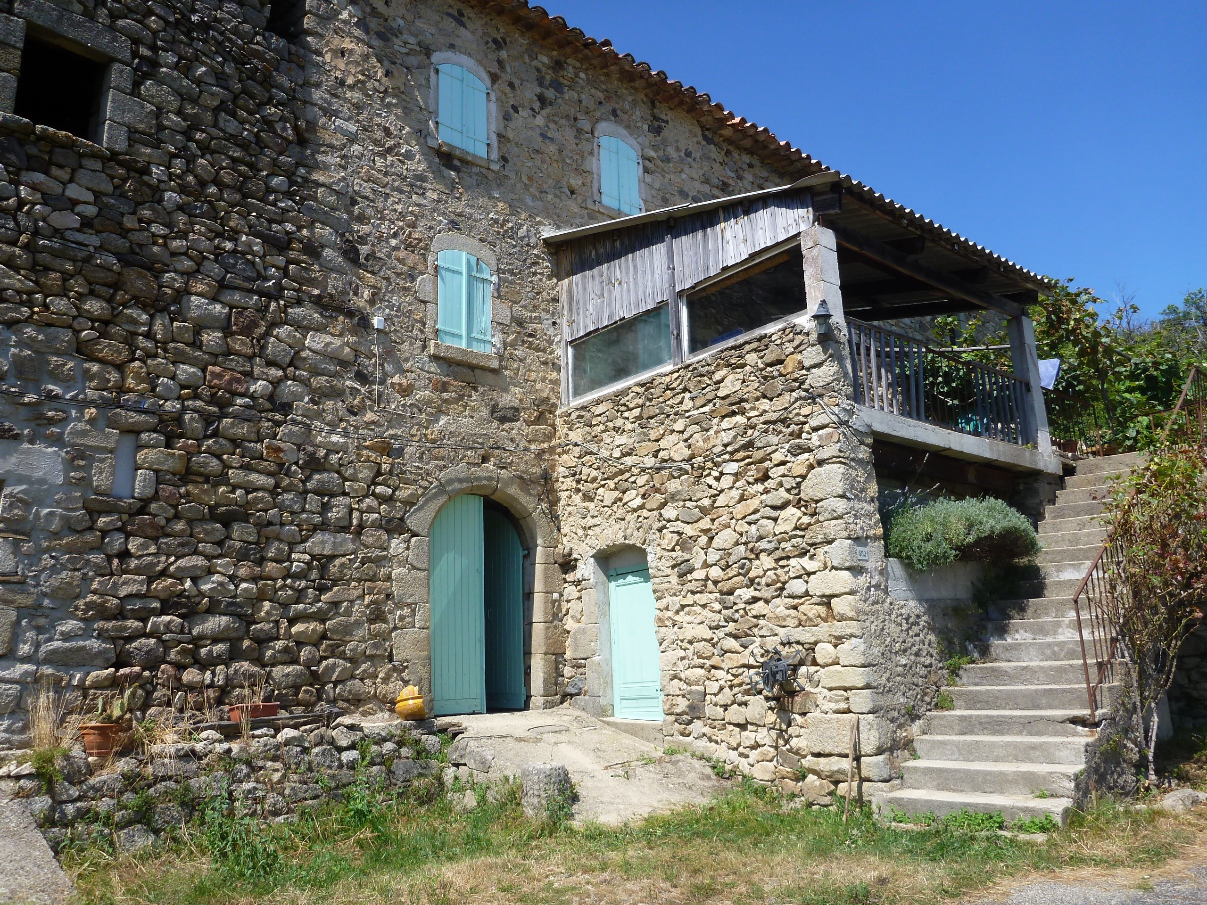
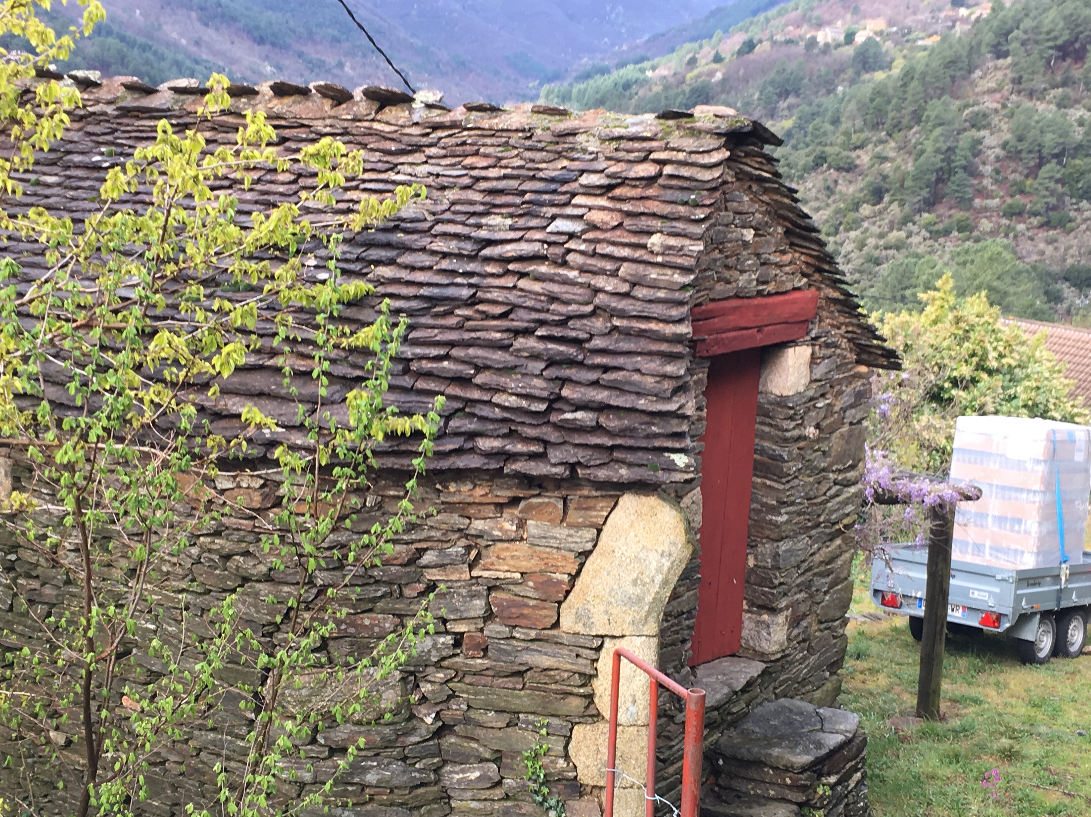
Activités de juin 2016 à juin 2017
Principales « Visites conseil » (25)
Vogüe
Peyre
Burzet
Antraigues
Pailler
Mezilhac
Saint Martin de Valamas
Vallon Pont d’arc
Le Cheylard
Vernoux
Borée
Saint Clément
Saint Melany
Saint Christol
Vallon Pont d’Arc
Rocles
Privas
Lussas
Rochemaure
Saint Maurice d’Ibie
Meyras
Veyras
Issamoulenc
La Faurie
Bégué
Sanilhac

Slide 9
Activités de juin 2017 à juin 2018
Participation à des activités locales, MPd’A est:
Membre du comité technique du Fond Innovant pour le Patrimoine Ardéchois (FIPA)
Administrateur au CA de la Société de Sauvegarde des Monuments Anciens de l’Ardèche
Membre de la Commission Régionale du Patrimoine et de l’Architecture (2ème collège, recours contre les ABF)
Membre du comité technique Rhône Alpes de la Fondation du Patrimoine.

Slide 10
Projets 2019-2020
Stage chaux chanvre le 19 juillet à Saint Melany
Stage enduits de chaux les 12 et 13 octobre à Hautségur
Organisation de stages pierre sèche et enduits chaux.
Organisation de stages pour l’Université populaire des Ollières.
Discussions avec le Parc et le CAUE pour des projets communs. Organisation de journée(s) d’initiation pour le Lycée professionnel de Chomérac à renouveler
Envisager participation à la foire d’Aubenas comme en 2016.
Contacts à approfondir avec les Points Info Energie

Slide 11
Prochaines étapes de l’exposition
Archives départementales du 9 juillet au 25 octobre
Le Teil du 3 au 17 mai 2020
D’autres lieux en cours de discussion, Tournon,…
N’hésitez pas à la proposer dans vos villages

Slide 12
Evolution des adhésions:
2008 2009 2010 2011 2012 2013 2014 2015 2016 2017 2018 2019 (6)
49 41 43 44 41 37 50 70 77 87 101 85
L’union fait la force, mobilisez vos relations…

Slide 13
« Rapport financier »

Slide 14
Situation financière 2017 2018 2019 (6m)
Adhésions, dons 955,68 2402,61 400,00
stages 400,00 570,00 967,00
Vente livres, catalogues 1817,50 2714,50 37,50
Subventions 4000,00 200,00 0,00
7173,18 5687,11 1404,50
achats livres 137,50 1961,60 264,00
coût des stages 0,00 300,00 814,06
Associations amies 190,00 185,00 165,00
catalogues et impression 10713,25 345,60 0,00
Fournitures, poste, déplacts 747,62 1238,79 212,28
11838,38 € 4080,90 € 1455,34
résultat - 4665,20 € 1606,21 € - 50,84
Trésorerie 3908,79 € 5200,29 € 4651,68
livret 615,53 € 620,14 € 618,34

Slide 15
Proposition d’affecter le résultat aux réserves

Slide 16
Budget 2018-2019
Les cotisations et les dons devraient voisiner les 2500 €
Les ventes de documents à l’occasion de l’exposition et des conférences devraient être plus faibles, les Archives ne pouvant pas vendre nos documents qui seront mi en dépôt dans une librairie chez qui nous enverrons les visiteurs.
Les activités avec le parc et le CAUE pourraient rapporter 1000 ou 1500€ mais rien de négocié encore, proposition en cours.
Nous limiterons nos dépenses à nos ressources.

Slide 17
Situation financière 2018 2019 (6m) budget 2019
Adhésions, dons 2402,61 400,00 2400,00
stages 570,00 967,00 1200,00
Vente livres, catalogues 2714,50 37,50 400,00
Subventions 200,00 0,00
5687,11 1404,50 4000,00
achats livres 1961,60 264,00 300,00
coût des stages 300,00 814,06 850,00
Associations amies 185,00 165,00 165,00
catalogues et impression 345,60 0,00 200,00
Fournitures, poste, déplacts… 1238,79 212,28 600,00
4080,90 € 1455,34 2115,00
résultat 1606,21 € - 50,84 1885,00

Slide 18
Déménagement du siège

Slide 19
Le siège est actuellement chez Alain Benoist ex secrétaoire qui a démissionné et n’a pas souhaité rester membre de l’association.
Proposition est faite de déplacer le siège chez Philippe Garel
Champ La Lioure 07210 Chomerac
Sachant que l’adresse de fonctionnement reste la mienne

Slide 20
Confirmation du CA et du Bureau

Slide 21
Conseil d’Administration Bureau actuel:
Léon Charreyre
Jacques Julien
Bernard Leborne Bernard leborne (président)
Denis Maraval
André Chandesris André Chandesris (trésorier)
Jean Michel Marlier
Philippe Garel
Nathalie Vietdepaule secrétaire générale
Jean Pierre Willot conseils aux adhérents

Slide 22
Fonctionnement de l’équipe
Nécessité de renforcer l’équipe opérationnelle en particulier avec une distribution géographique sur tout le département pour les visites conseil.
Nécessité de revenir à une équipe ardéchoise, en particulier pour la présidence…
Approfondir la coopération avec les équipes de la Fondation du Patrimoine.

Slide 23
Maisons Paysannes d’Ardèche
Approbation du rapport moral?
Approbation des comptes 2018?
Affectation du résultat aux réserves?
Approbation des projets 2019?
Approbation du changement d’adresse du siège?
Confirmation du CA et du Bureau?

Slide 24
Informations générales
au plan national

Slide 25
Une situation économique qui s’améliore
Pour la première fois depuis plus de dix ans on a terminé l’année 2018 sans puiser dans les cotisations 2019 perçues d’avance.
C’est le résultat des économies de locaux et de personnels mises en place en 2017 et surtout de la formule d’adhésion solidaire qui double l’apport à MPF pour un coût moindre pour l’adhérent après défiscalisation.
Mais une inquiétude au niveau des adhésions
A nouveau cette année nous avons perdu des adhérents.(en nbre de foyers)
2015 2016 2017 2018
5531 5559 5482 5299

Slide 26
Un fonctionnement administratif en difficulté
L’enregistrement des adhésions, la préparation des commandes de librairie passée sur le site subissent le contre coup des réductions d’effectif et de la non mise en place de moyens informatiques adaptés qui avaient été prévus.
La salariée responsable de la communication et du développement a démissionné fin février et n’est pas remplacée.

Slide 27
La nécessité de redynamiser l’association par des activités supplémentaires.
La formation qui devait être développée pour créer des ressources supplémentaire n’a pas encore été organisée.
L’auto Réhabilitation Accompagnée est comme prévue difficile à mettre en place et nous avons vu partir en retraire le mécén at de Groupama.
Le WIKI, base de donnée en ligne des connaissances de MPF, a démarré et est ouverte au public. https://wiki.maisons-paysannes.org/wiki/Accueil
L’outil CREBA d’alerte des artisans qui interviennent dans le bâti ancien a été lancé en novembre. Il est accessible sur Internet. http://www.rehabilitation-bati-ancien.fr/fr

Slide 28
Assemblée générale à Auxerre
Les principaux points traités ont été le redressement de la situation financière, mais les difficultés résultant de la réduction des effectifs salariés.
Le résultat 2018 est de 93 007 € par rapport à 42 000 € en 2018 après don des délégations de près de 45 000 €
La trésorerie est de 99 067 € au 31 déc 2018
Election de tous les candidats présentés au renouvellement.
Projet de réembaucher du personnel pour la gestion des adhésions dans le cadre d’emplois aidés, et des services civiques pour aider à différentes missions (le wiki en particulier).

Slide 29
Informations générales
au plan régional

Slide 30
Présence de Maisons Paysannes dans deux sections de la Commission Régionale du Patrimoine et de l’architecture
Entrée de Maisons paysannes au CA de Patrimoine Aurhalpin. Projet de colloque sur les centre-bourgs et d’un salon régional du patrimoine.
Entrée de Maisons Paysannes au CA de Oïkos (association de formation à la construction et à la restauration écologique).
Réactivation du G8 régional.

Slide 31
Stand des 8 délégations Rhône Alpes au salon Primevère 2018. Nombreux contacts ardéchois.
Première réunion Auvergne Rhône Alpes de l’association Maisons Paysannes régionale le 2 février 2019.
A nouveau stand des 8 délégations Rhône Alpes au salon Primevère 2019.
Série de conférences sur l’amélioration du confort thermique dans nos différentes délégations.

Slide 32
Auto Réhabilitation Accompagnée (ARA)
Un point noir: le mécénat de compétence accordé par Groupama Rh.A. s’est terminé prématurément, P Nicolas ayant décidé de faire valoir son droit à la retraite.
Nous allons essayer de poursuivre sans lui en essayant de mobiliser des ressources bénévoles.
De bons contacts ont été établis avec plusieurs PNR et la MSA. Le financement et le respect des normes restent deux difficultés à contourner.

Slide 33
Les délégations voisines
Rhône Françoise Matthieu
Isère Alain Montrozier
Loire Robert Maréchal
Savoie(s) Claudine Barrioz
Ain Alain Nuguet
Drôme Bernard Leborne
Cantal Albert Charles
Puy de Dôme Madeleine Jaffeux, succession en préparation
Haute Loire Daniel Crison
Allier François Bidet nouveau délégué

Slide 34
A votre disposition pour des questions
avant d’aller déjeuner

